Slide 1
Приложение №1 к постановлению Главы Танайского сельского поселения №_3_ от «18» июня2018 года 1. Изменение территориальной зоны Р1 (Зона рекреационных территорий) в зону ОД1 (Многофункциональная общественно-деловая зона) земельного участка с кадастровым номером 16:18:120302:566 площадью 3193 кв.м., расположенного по адресу: РТ, ЕМР, Танайское СП, д. Хлыстово.

Slide 3
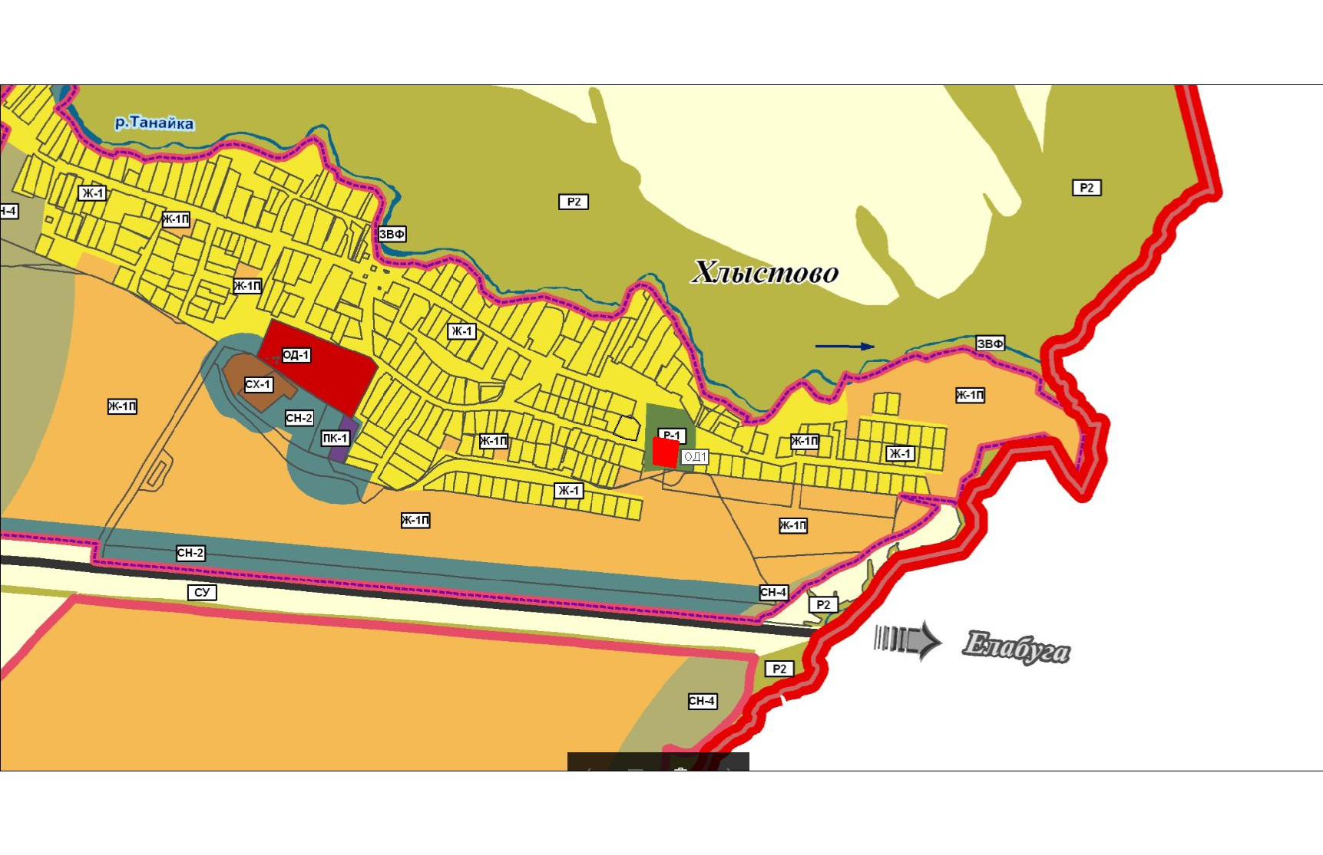

Slide 4
2.Изменение территориальной зоны Р2 (Зона природных ландшафтов) в зону СХ1 (Зона размещения объектов агропромышленного комплекса и объектов обслуживания агропромышленного комплекса) земельных участков с кадастровыми номерами 16:18:120401:735 площадью 48800 кв.м., 16:18:120401:766 площадью 20941 кв.м., расположенных по адресу: РТ, ЕМР, Танайское СП

Slide 6
